Slide 1
Netease Music Fake
仿照网易云桌面端应用写的音乐播放器PC网页
成员
熊逸朗, 顾璨, 崔裕铭

Slide 2
成果展示
网页 http://netease.xiong35.cn
桌面应用下载 https://github.com/xiong35/netease-web/releases
代码地址 https://github.com/xiong35/netease-web

Slide 3
实现功能总览
✅ UI美观
✅ 交互细节到位
✅ 支持响应式
✅ 纯 TS 编写
✅ git 使用规范
✅ 代码风格规范
✅ 状态管理规范
✅ 实现 SPA
✅ 界面懒加载
✅ 部署到线上
✅ 使用 Axios 并进行了封装
✅ 浏览/听歌/互动/搜索/登录
✅ 分页加载
✅ 支持切换到深色主题
✅ 打包成了桌面应用
✅ 未使用任何组件库
✅ CSS 类名规范

Slide 4
概览
实现的界面包括:
主页
歌曲详情页
用户详情页
歌单详情页
搜索页
由于实现功能和细节较多, 以下仅简单展示页面, 细节在”技术细节”部分介绍

Slide 5
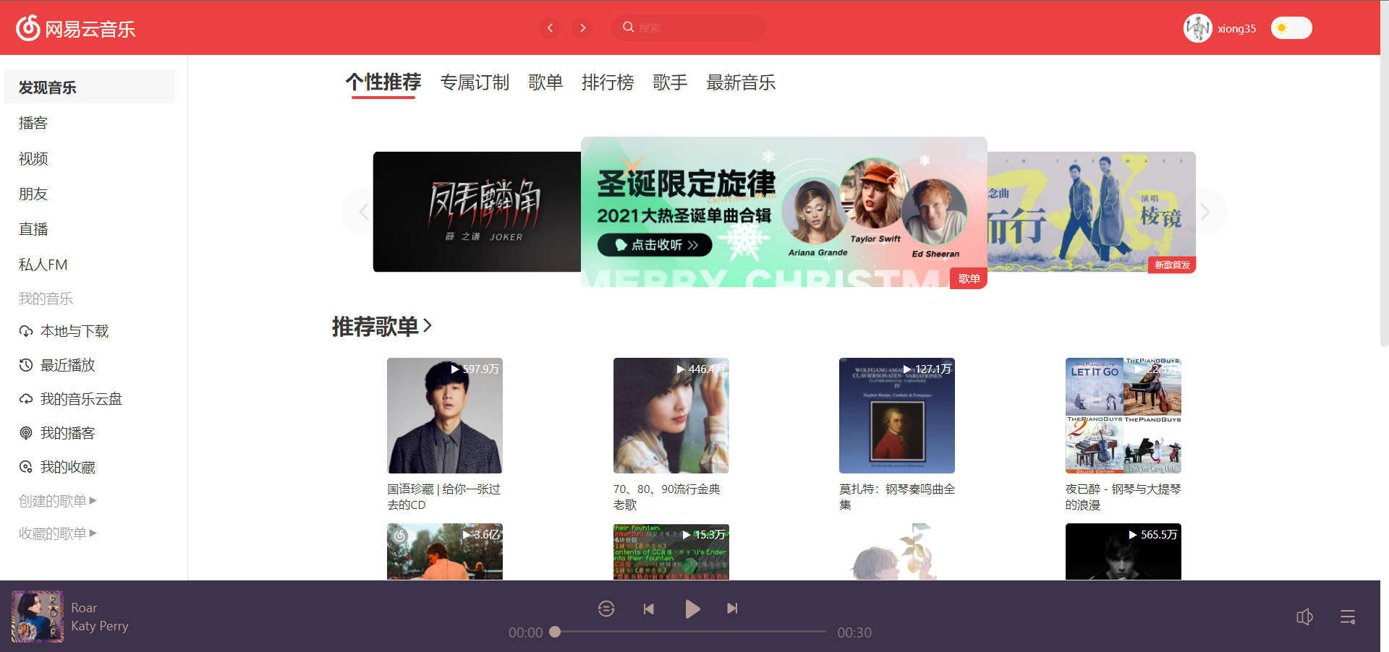
主页
负责人: 熊逸朗

Slide 6
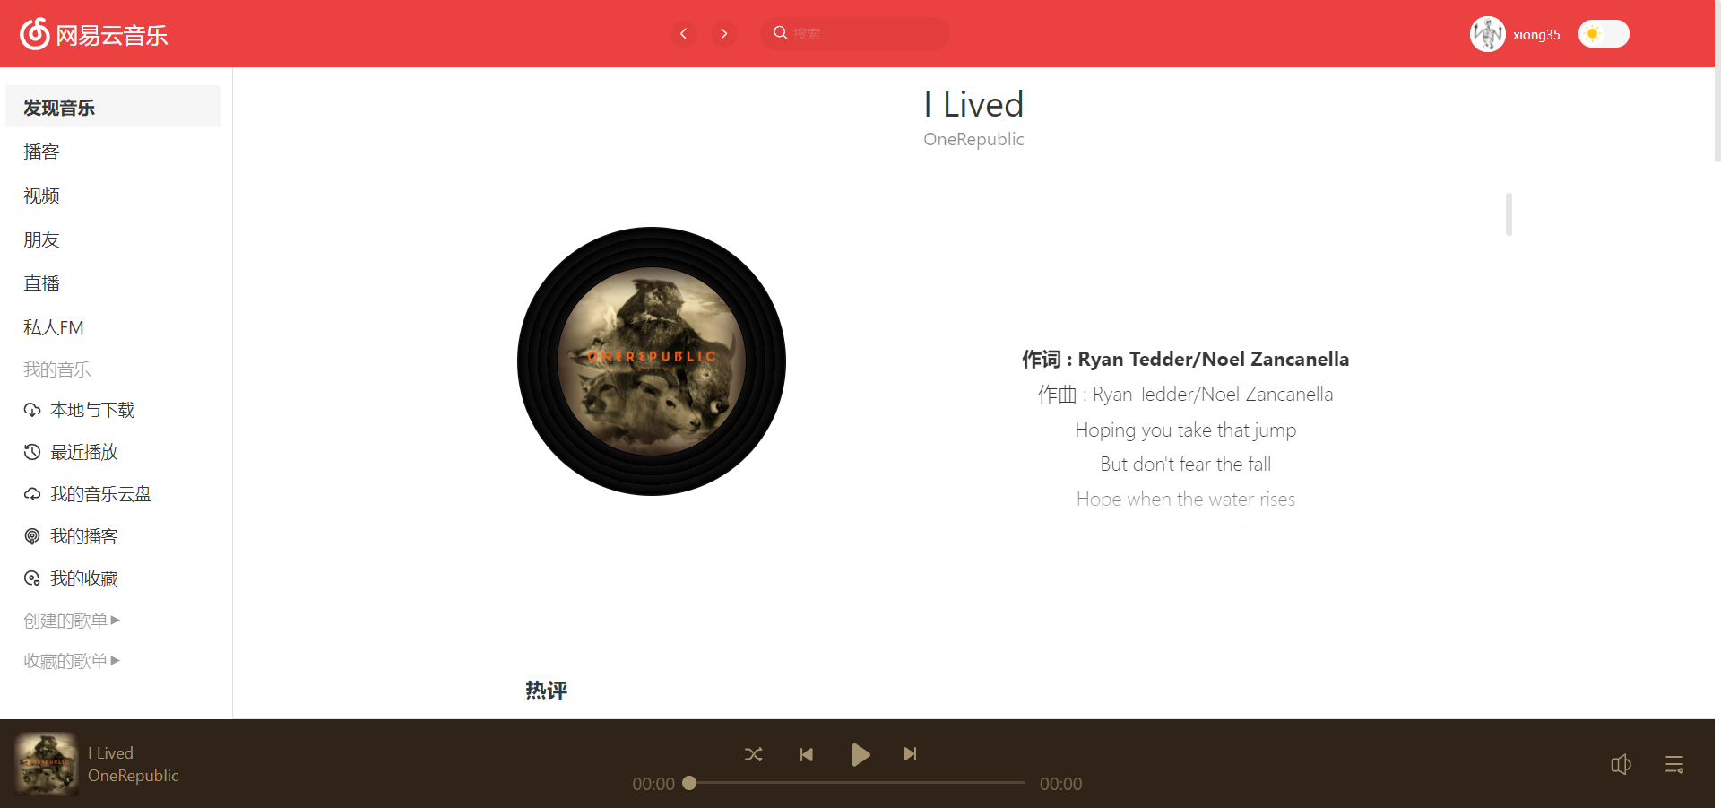
歌曲详情页
负责人: 熊逸朗

Slide 7
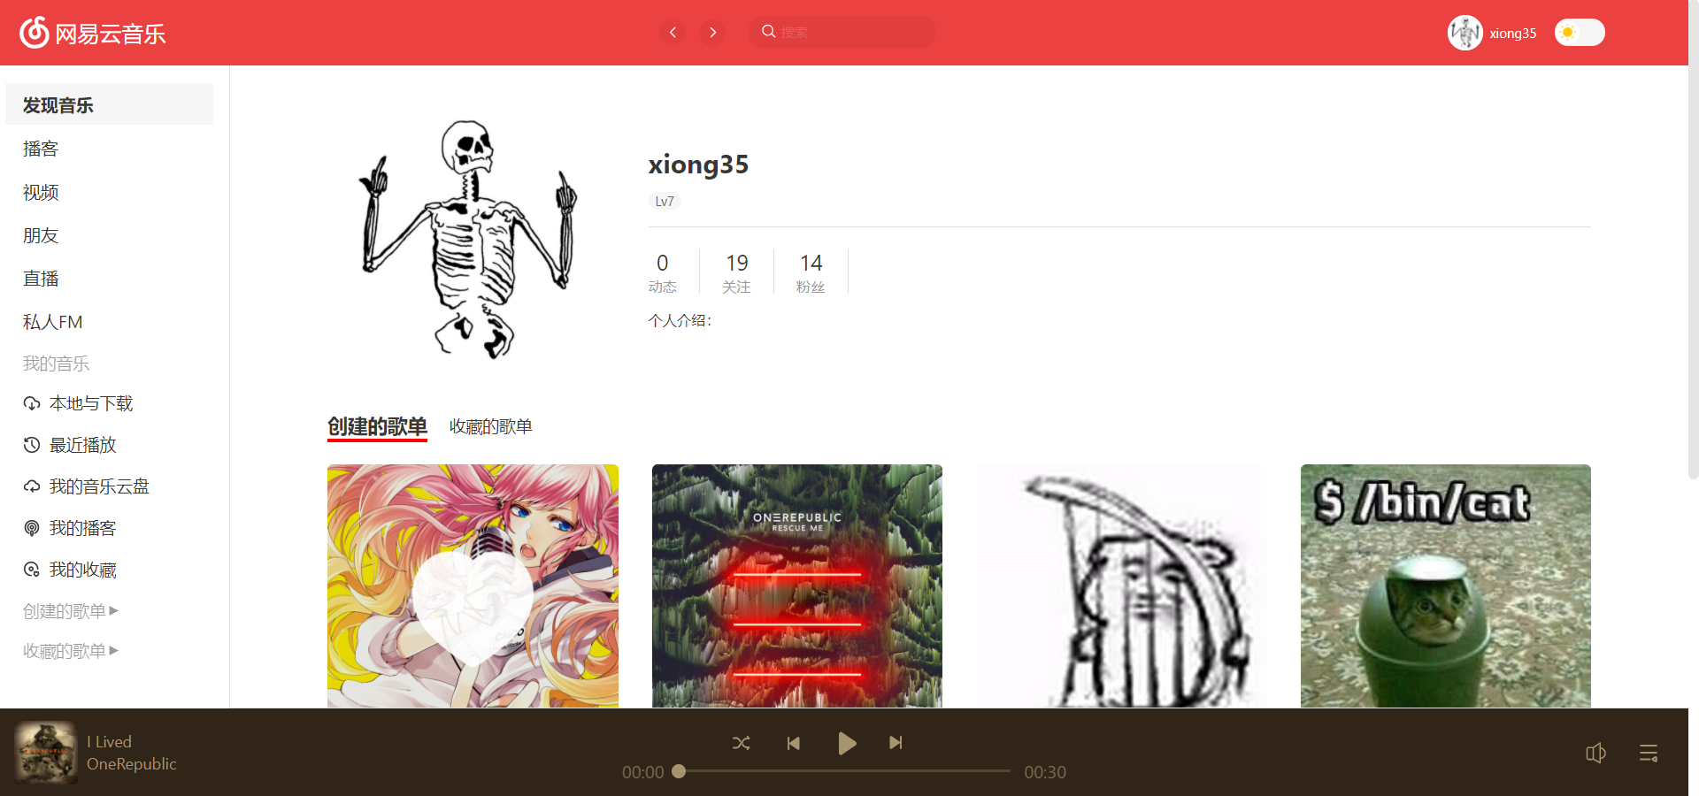
用户详情页
负责人: 崔裕铭

Slide 8
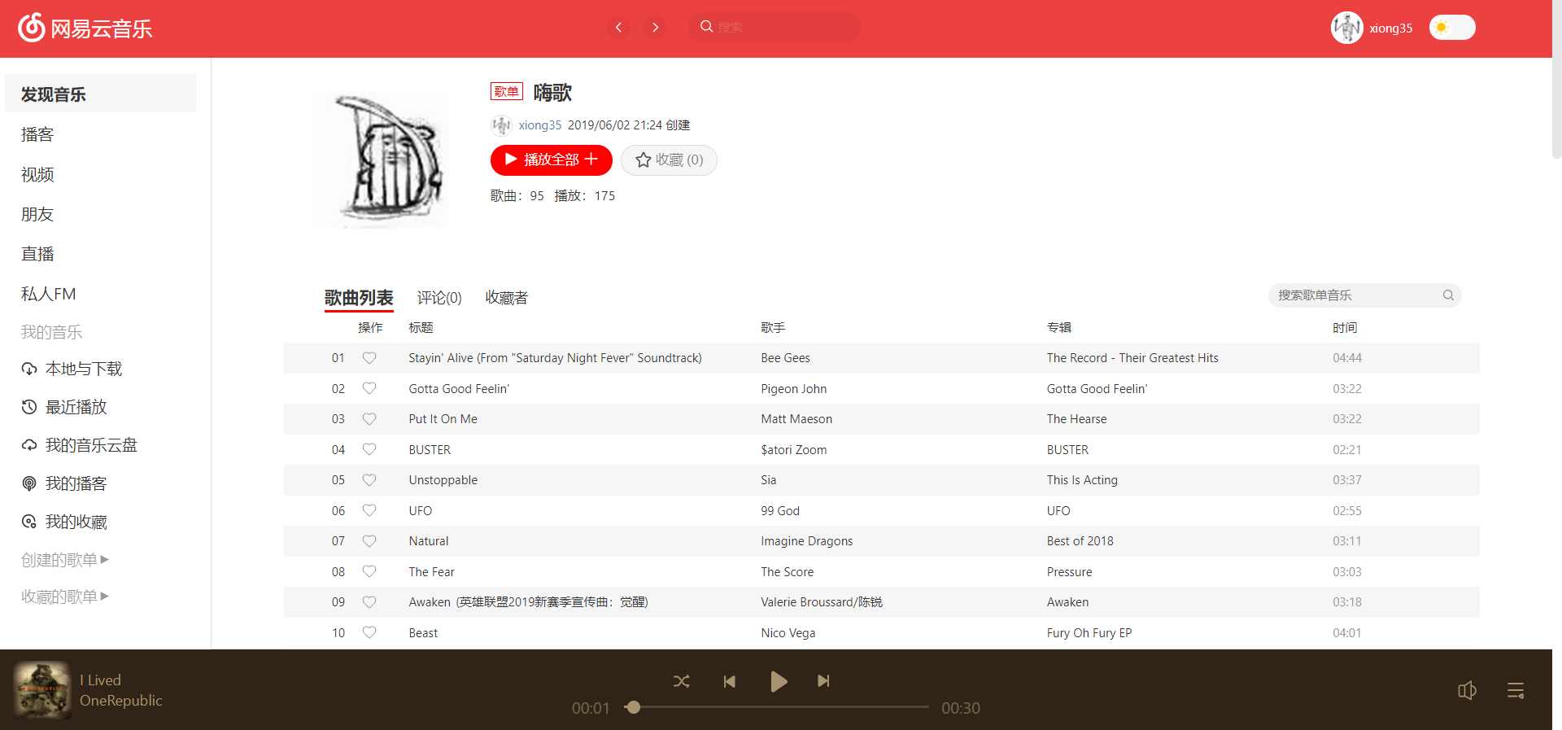
歌单详情页
负责人: 崔裕铭

Slide 9
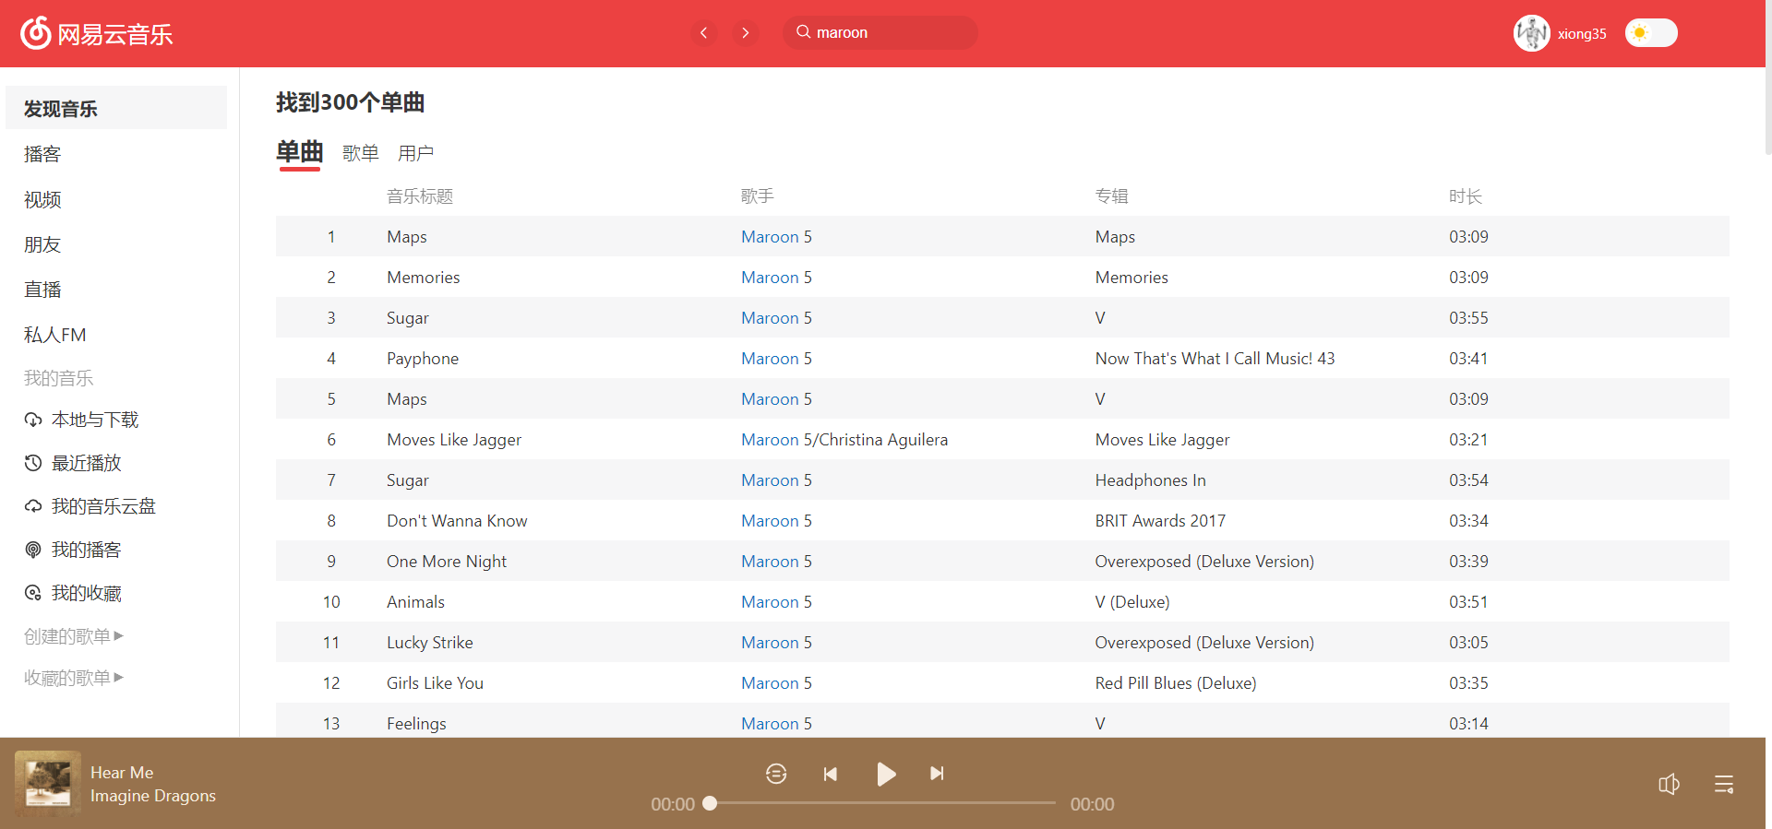
搜索页
负责人: 顾璨

Slide 10
项目架构

Slide 11








技术选型

Slide 12
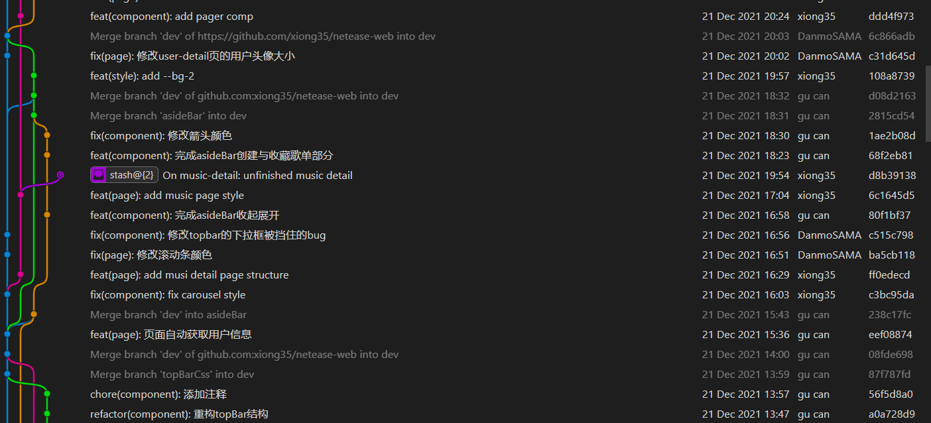
工作流
多分支协作开发, 统一在 dev 上开发, 每个 feat/bug 额外开分支解决

Slide 13
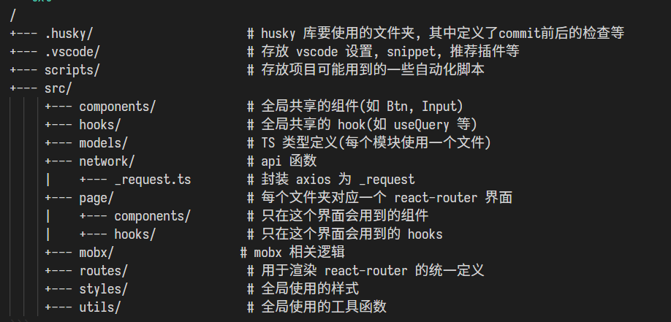
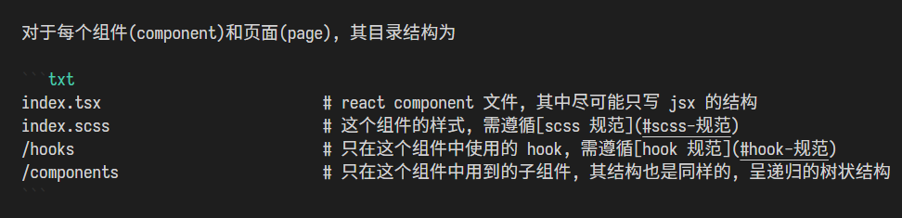
文件结构

Slide 14
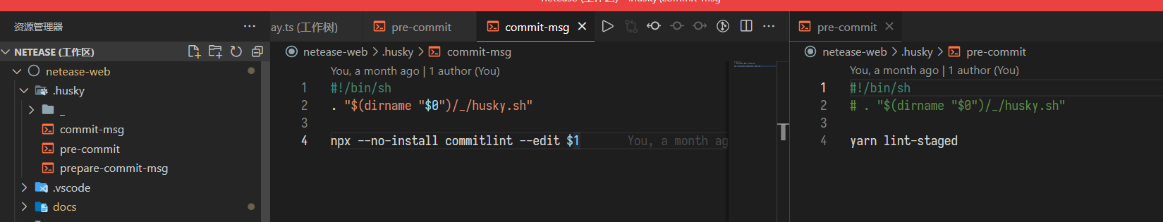
规范与校验
通过 husky + commit-lint + eslint 实现双重校验(代码+提交信息)

Slide 15
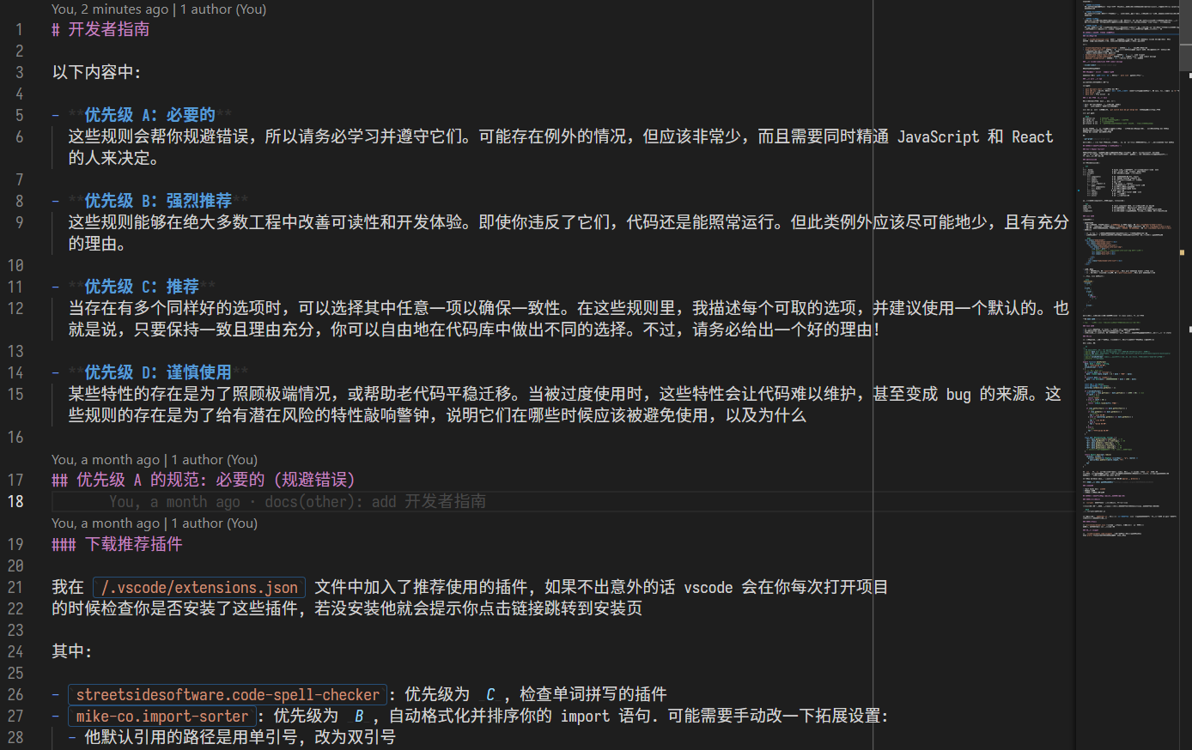
文档

Slide 16
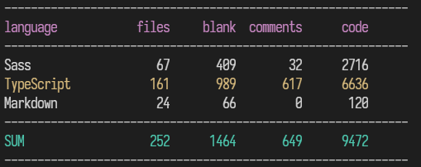
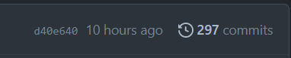
总代码量: 9472 行
总 Commit: 297 次
截至ppt完成时(12.25)

Slide 17
技术亮点及分工
包括但不限于以下

Slide 18
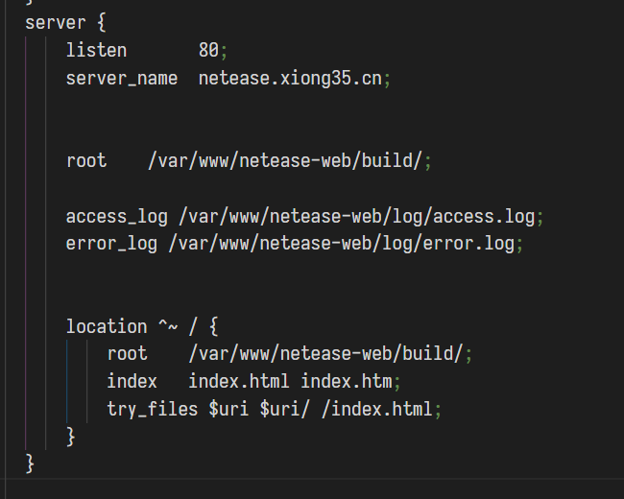
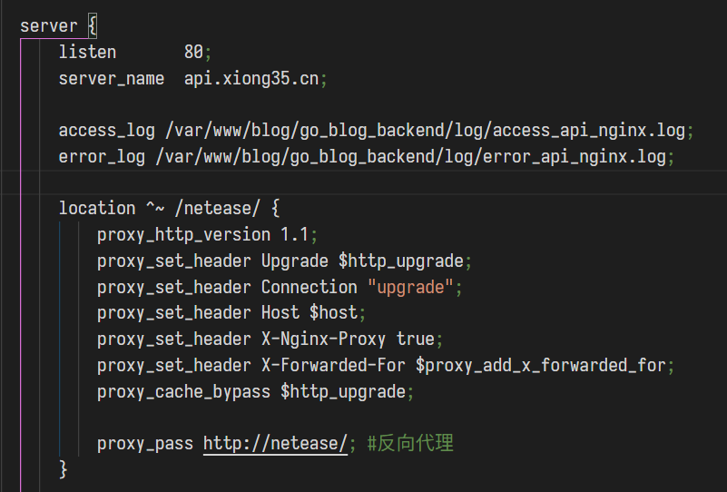
文档和架构@熊逸朗
1. 项目文档和总结构由@熊逸朗完成
前端部署@熊逸朗
1.通过 nginx 部署到我的个人服务器上
后端部署@熊逸朗
1.启动clone下来的项目, 通过 nginx 反向代理

Slide 19
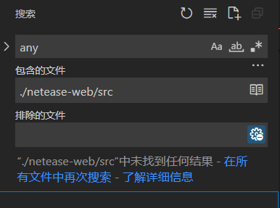
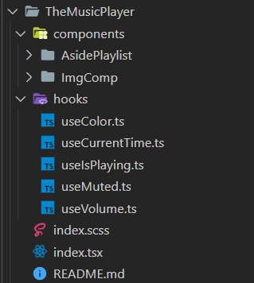
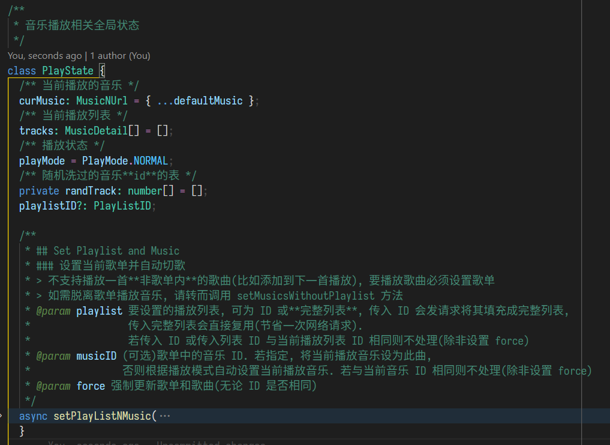
类型严格
结构规范
注释清晰
没使用过任何 any 类型
样式/逻辑/结构 全部高内聚低耦合
函数/变量/类型 tricky 的地方都有注释

Slide 20
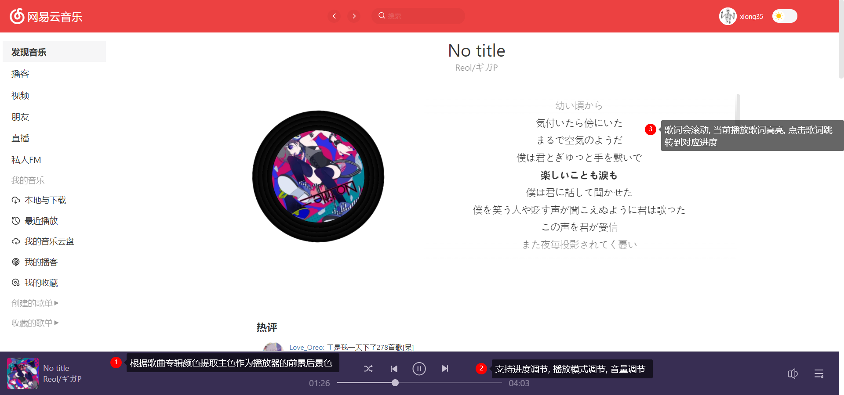
音乐播放@熊逸朗
1. 底部播放条的前景后景色提取自专辑封面. 提取主色采用canvas对像素进行处理, 使用八叉树算法获取其主色. 此外我将此算法写成了 npm 包发布, 本项目使用的就是我写的包
2. 播放的歌单/播放的单曲/播放模式均存在本地, 刷新也可保留其数据
3. 随机播放采用的是洗牌算法, 所以用户可以回复到上一首歌, 也不会随机到重复的歌

Slide 21
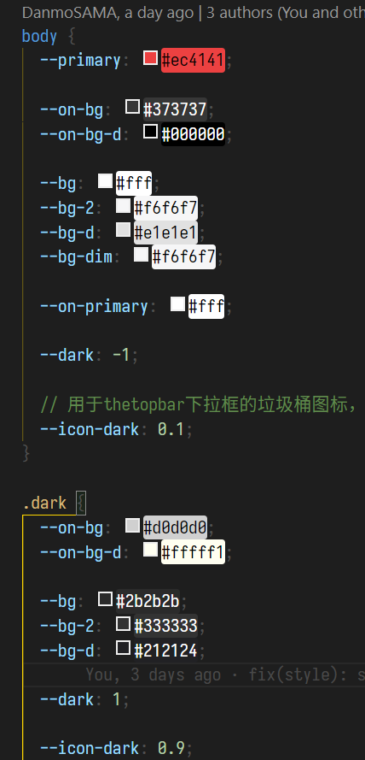
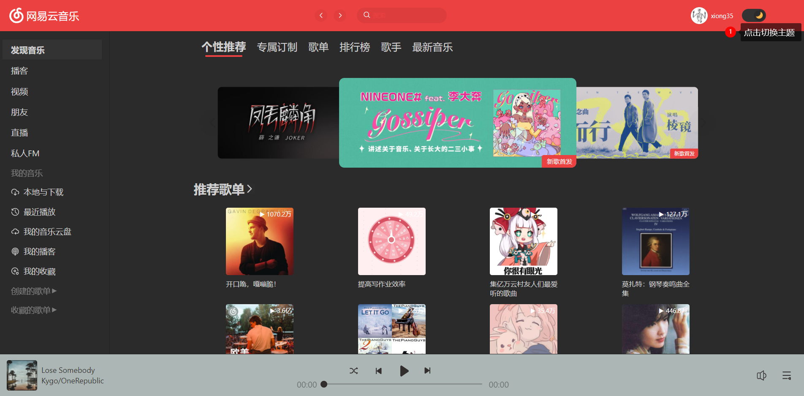
深色主题@崔裕铭 @熊逸朗
通过使用css变量实现全局主题切换
主题存入 local storage 以实现持久化

Slide 22
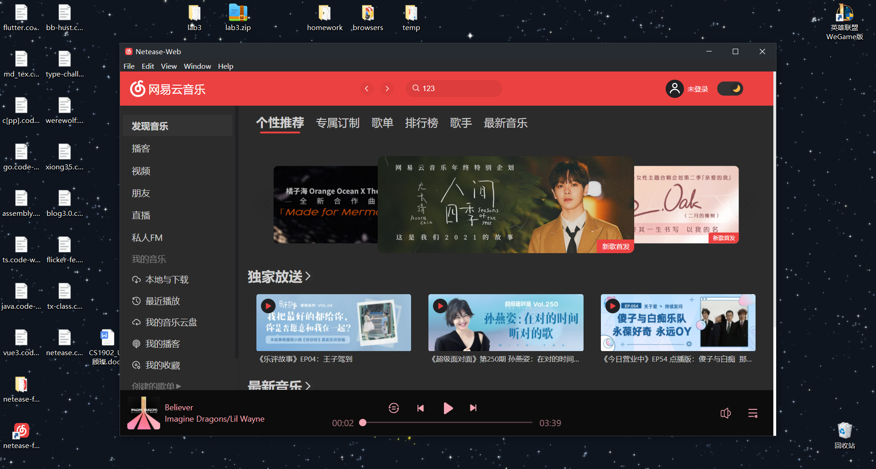
部署桌面应用@熊逸朗
使用 electron 将网站打包成桌面应用
将安装包发布到 github 上供使用者下载

Slide 23
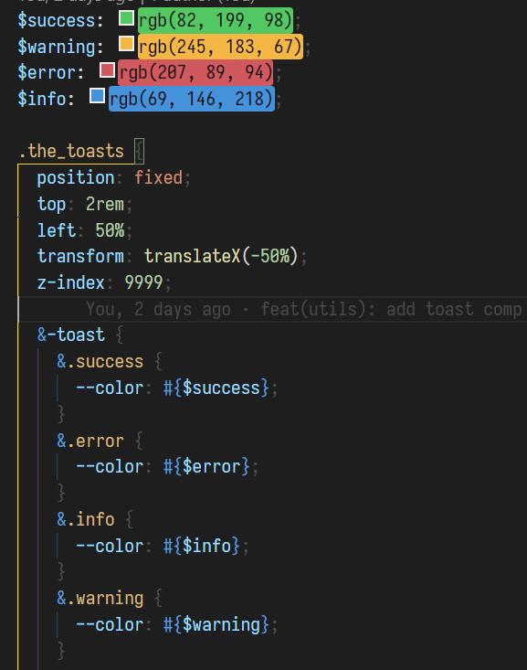
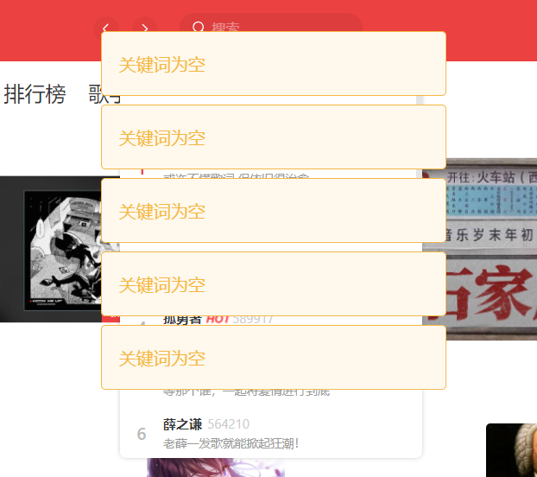
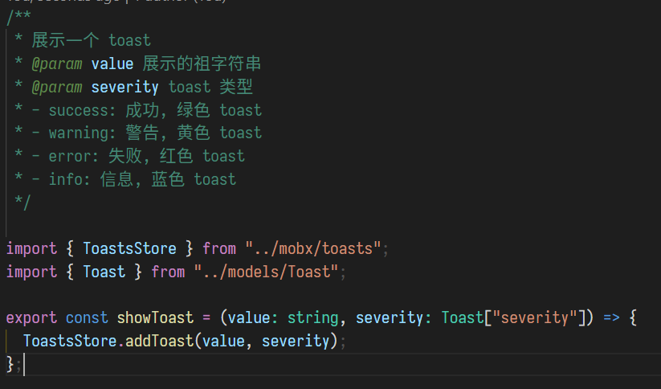
Toast @熊逸朗
1. 实现全局的 Toast 弹窗
2. 通过 css 变量指定不同颜色
3. 导出工具函数供大家调用

Slide 24
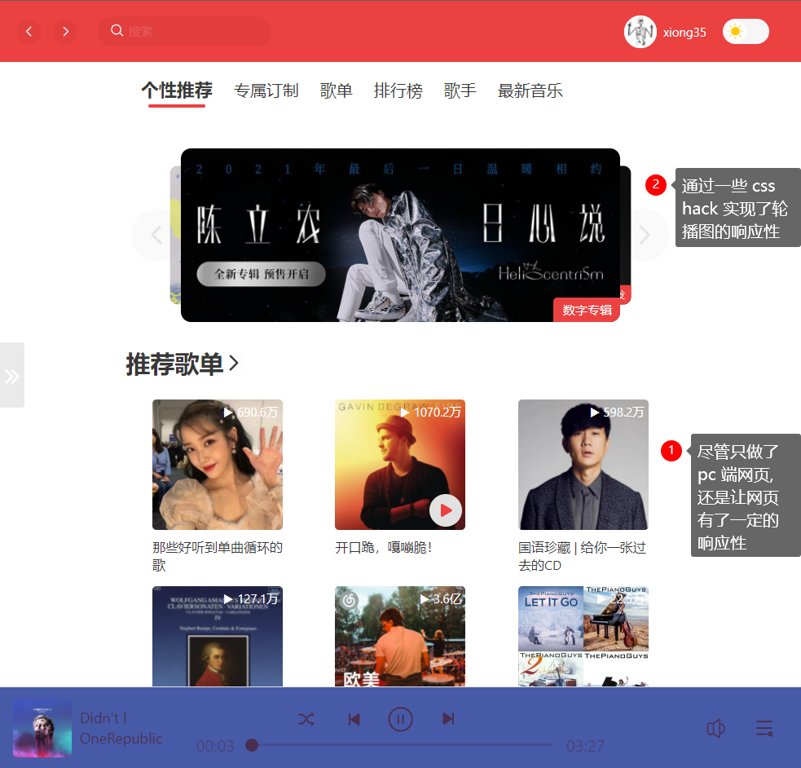
首页@熊逸朗

Slide 25
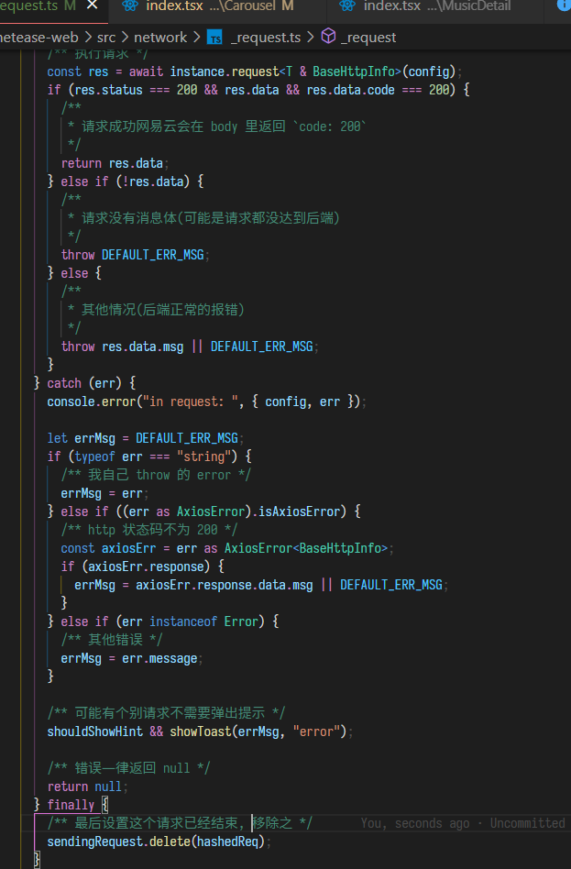
封装网络请求@熊逸朗
对 axios 进行封装
1. 处理了异常情况
2. 对重复请求进行了节流

Slide 26
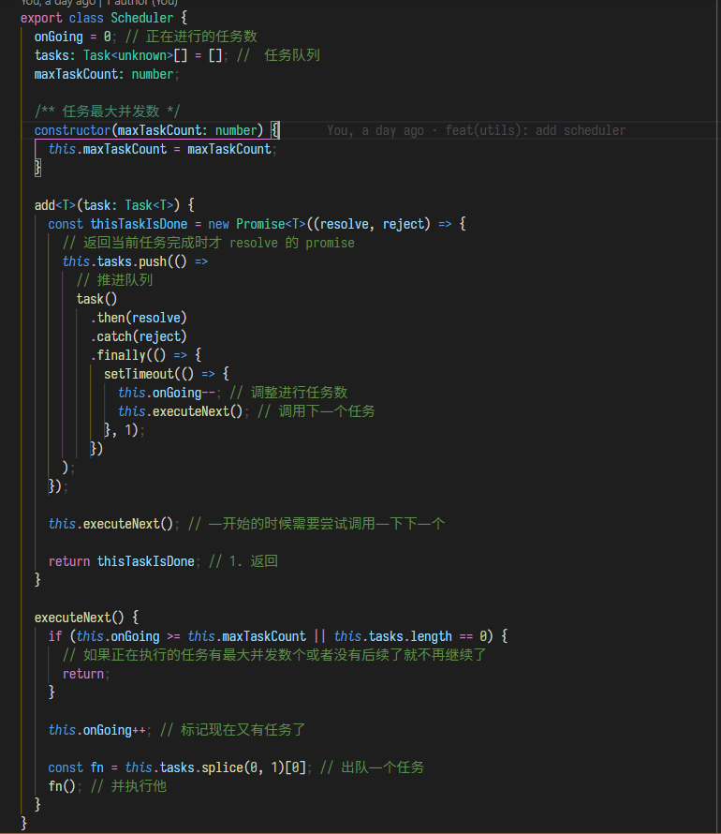
封装任务调度器@熊逸朗
实现了工具类 Scheduler, 对异步任务进行调度控制, 使并发量小于指定值
使用场景: 在切歌的时候疯狂点击, 会依次执行异步任务, 而不会同时并发执行一批任务, 造成顺序混乱

Slide 27
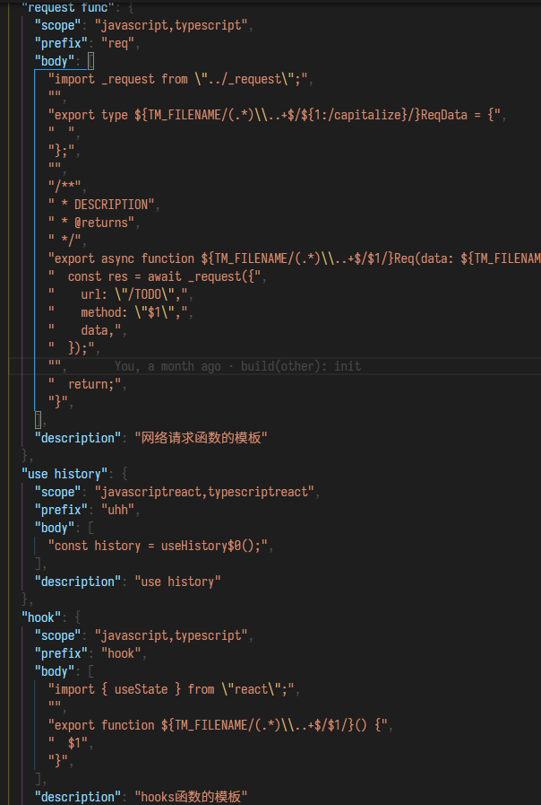
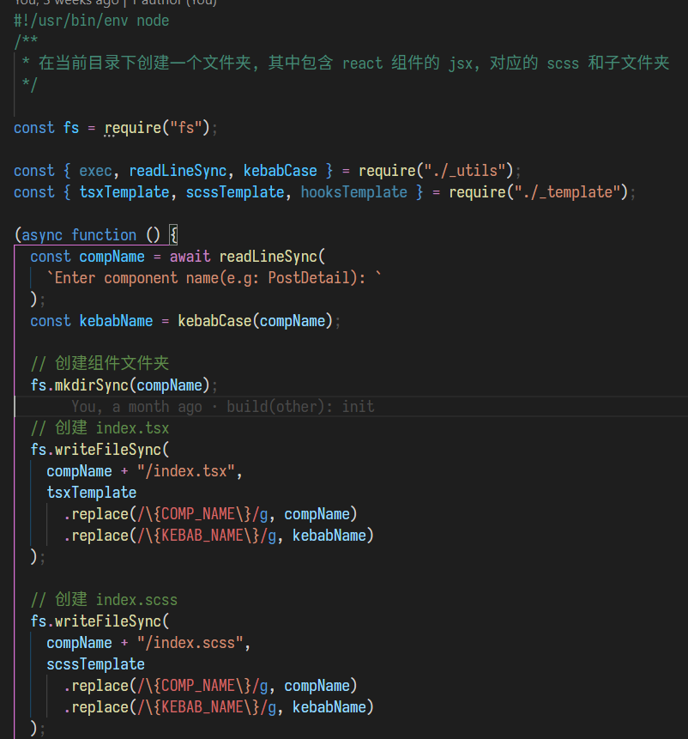
编写脚本和 snippet@熊逸朗
提高开发效率的脚本。创建一个组件的文件夹及基本结构、样式
VSCode snippet。可一键生成一些反复使用的模板代码

Slide 28
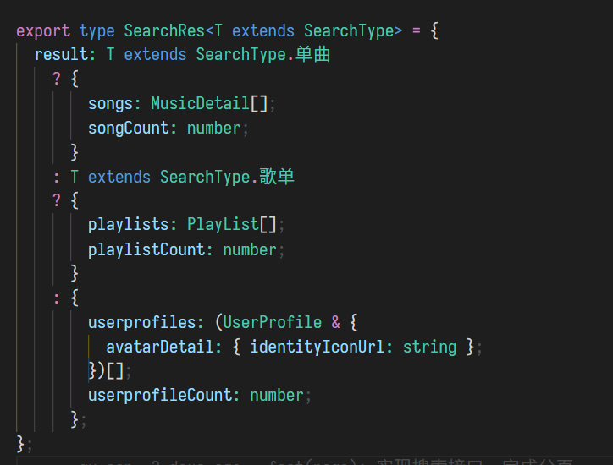
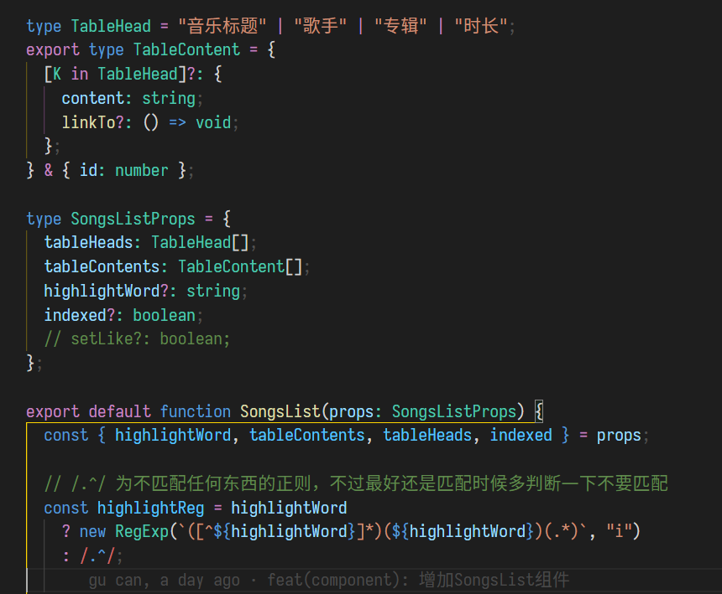
搜索和歌单组件@顾璨
1. 实现了通用的歌单组件, 在项目中多处复用
2. 通过 TS 类型体操进行了严格的约束
3. 在类型严格的基础上能满足自定义需求(可通过参数控制展示的字段及其顺序)
4. 封装工具函数以适应其类型定义
5. 通过正则实现高亮搜索关键字

Slide 29
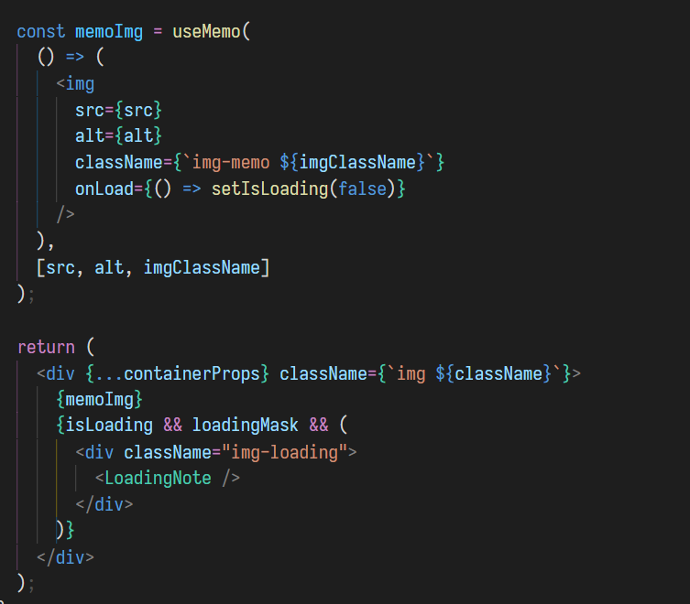
封装图片组件@顾璨
1. 使用 useMemo 处理了图片频繁请求的问题
2. 添加了图片占位符, 并在加载成功后清除他

Slide 30
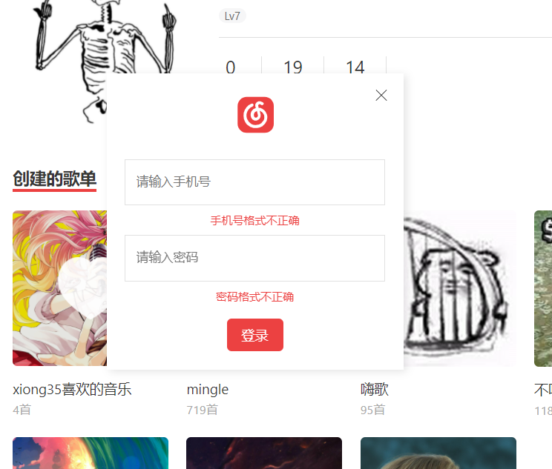
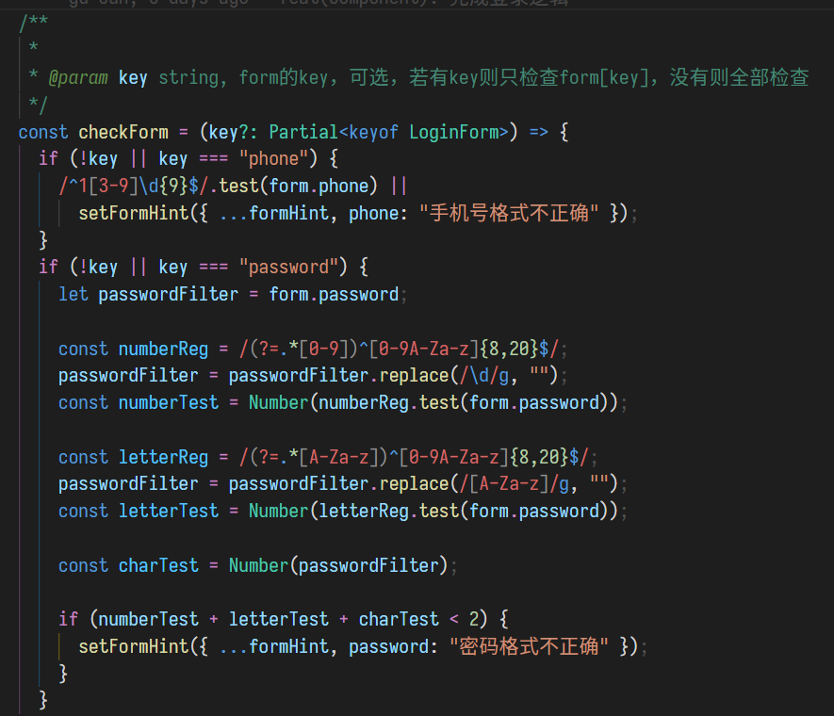
登录@顾璨
1. 完成登录的弹窗
2. 对手机号和密码进行了严格的格式检查

Slide 31
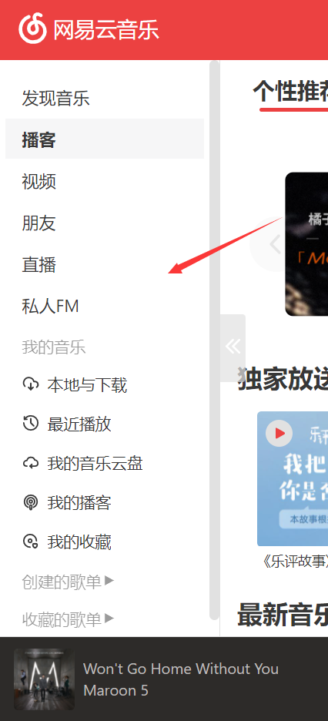
侧边栏@顾璨
1. 完成侧边栏, 支持收起展开 ( 仅支持歌单的点击 )
2. 屏幕较小时自动收起

Slide 32
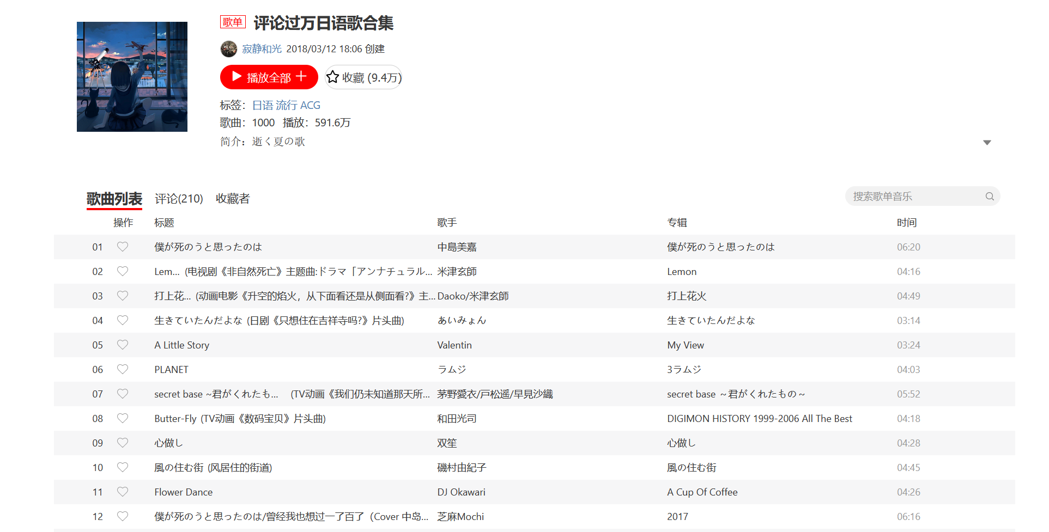
歌单详情页@崔裕铭
歌曲列表
实现了点击“播放全部”即可播放该歌单
实现收藏/取消收藏歌单的功能，根据是否收藏/是否创建歌单，提供不同的显示
实现搜索功能，可以根据标题、歌手、专辑中的字符进行搜索
可以双击歌曲进行播放
可以根据标题、歌手、专辑、时长进行正序和逆序排序
点击按键可以查看/关闭歌单简介
响应式布局

Slide 33
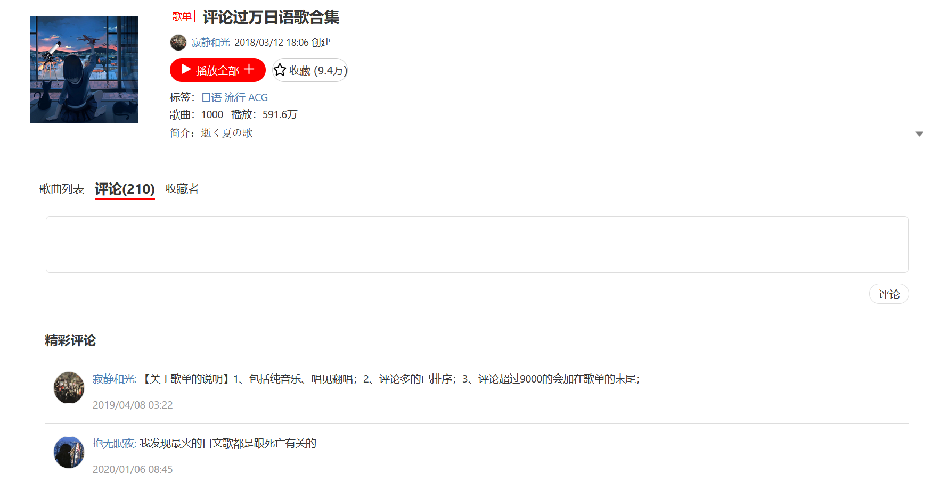
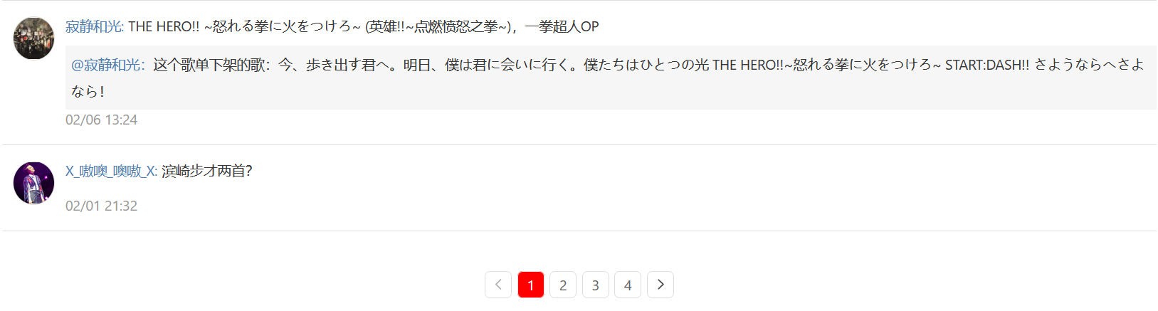
歌单详情页@崔裕铭
评论
实现发送评论功能，如果内容为空则发送失败。发送成功/失败后显示Toggle
“最新评论”实现分页查看，每次分页时会跳转到“最新评论”标题处
点击用户头像或昵称可以进入对应个人主页

Slide 34
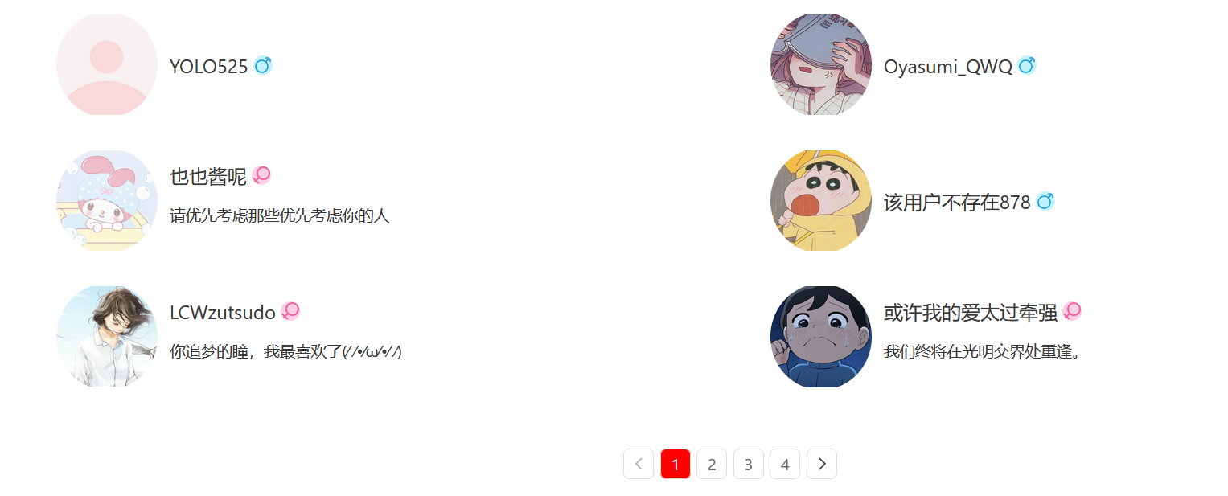
歌单详情页@崔裕铭
收藏者
实现了收藏者的分页加载
点击用户的头像或昵称可以进入对应个人主页

Slide 35
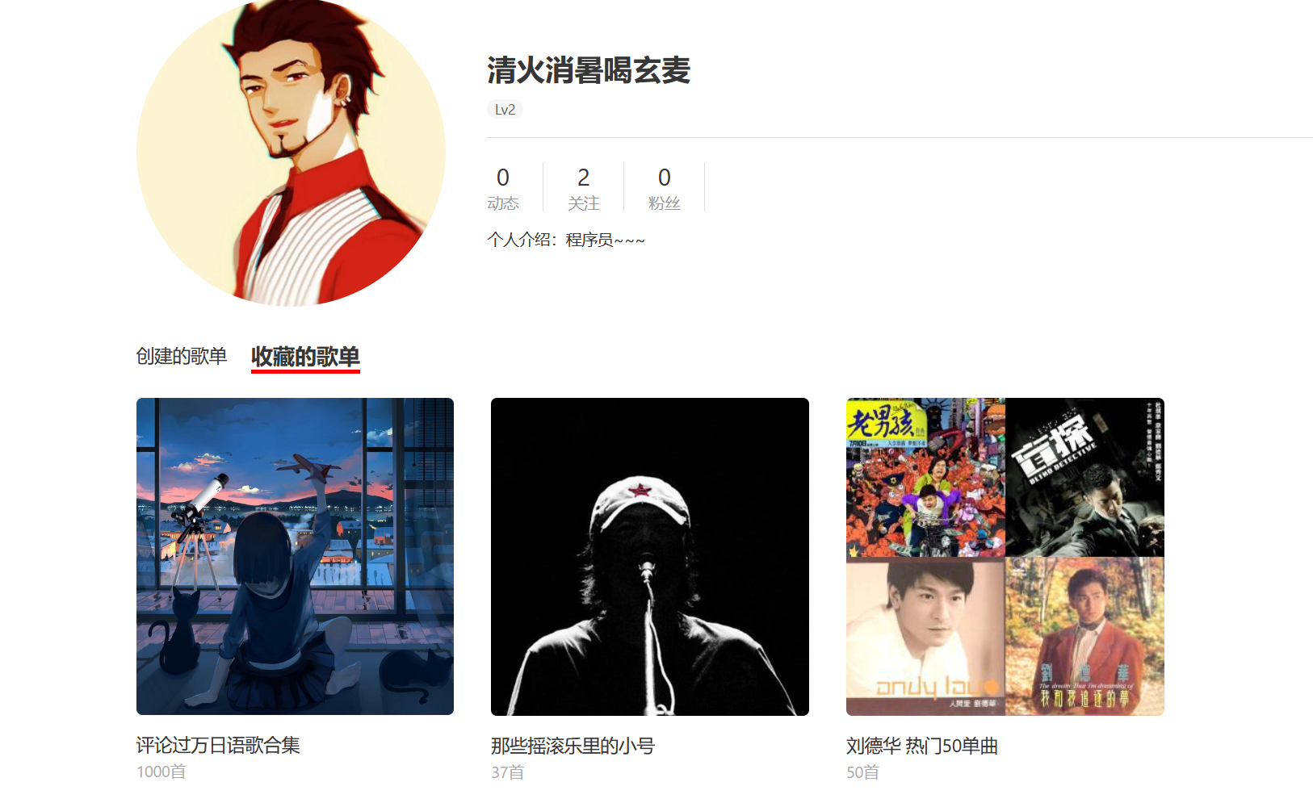
用户详情页@崔裕铭
点击歌单可以进入对应歌单详情页
响应式布局

Slide 36
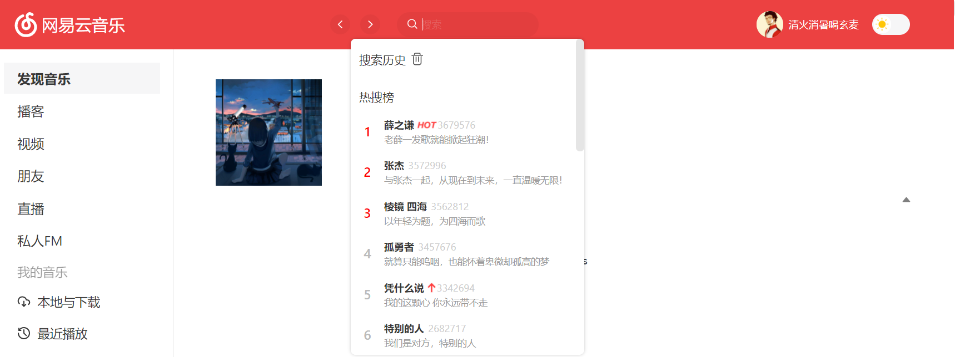
顶部导航条@崔裕铭
点击修改主题（太阳和月亮滑动的特效不是我做的）
导航条几乎所有静态的样式由我完成，包括下拉框

Slide 37
Thanks!

